Slide 1

Bacharelado em Sistemas de Informação
Estrutura de Dados II
Árvores Rubro-negra
(Vermelho-preto)
Hélder Seixas Lima
helder.seixas@ifnmg.edu.br

Slide 2
Propriedades
Todo nó é vermelho ou preto
A raiz é preta
Toda folha (NIL) é preta
Se um nó é vermelho, então seus filhos são pretos
Para cada nó, todos os caminhos simples do nó até folhas descentes contém o mesmo número de nós pretos

Slide 3
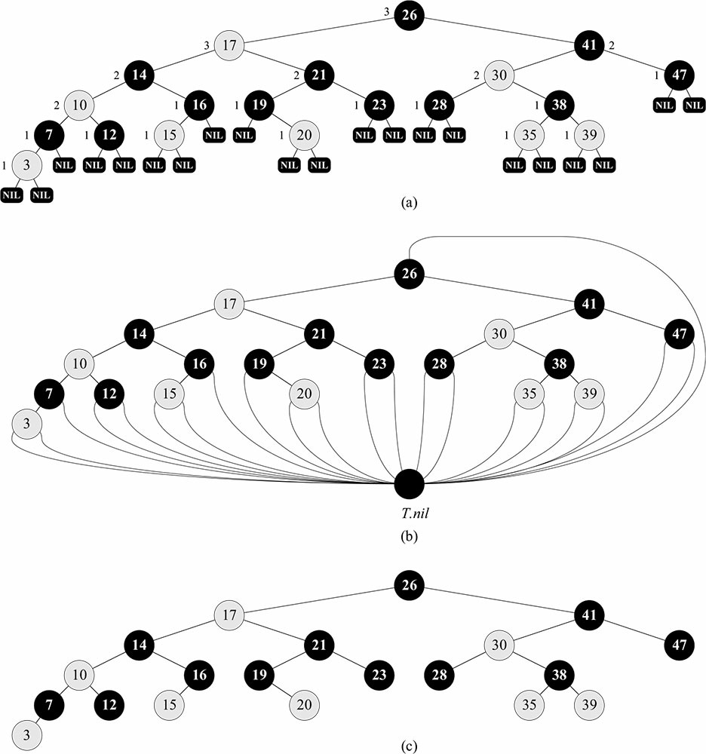
Exemplo árvore rubro-negra 1/2

Slide 4
Exemplo árvore rubro-negra 2/2

Slide 5
Estrutura de uma árvore rubro-negra
Chave
Referência (ponteiro) para o pai
Referência (ponteiro) para filho esquerdo
Referência (ponteiro) para filho direito
Cor
Demais propriedades

Slide 6

Lema
Uma árvore rubro-negra com n nós internos tem, no máximo, h = 2 lg(n + 1) (CORMEN et al, 2012)

Slide 7
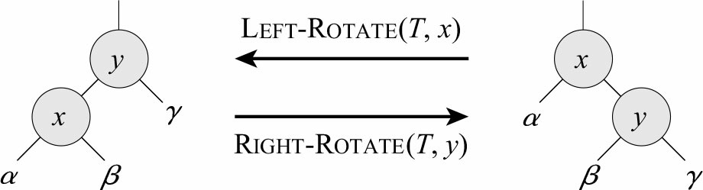
Rotações 1/3

Slide 8
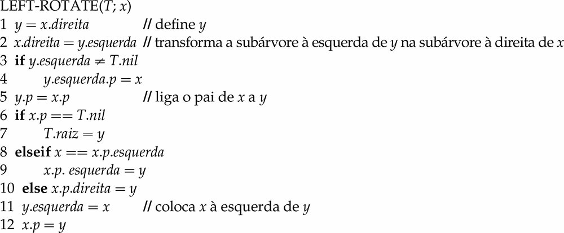
Rotações 2/3

Slide 9
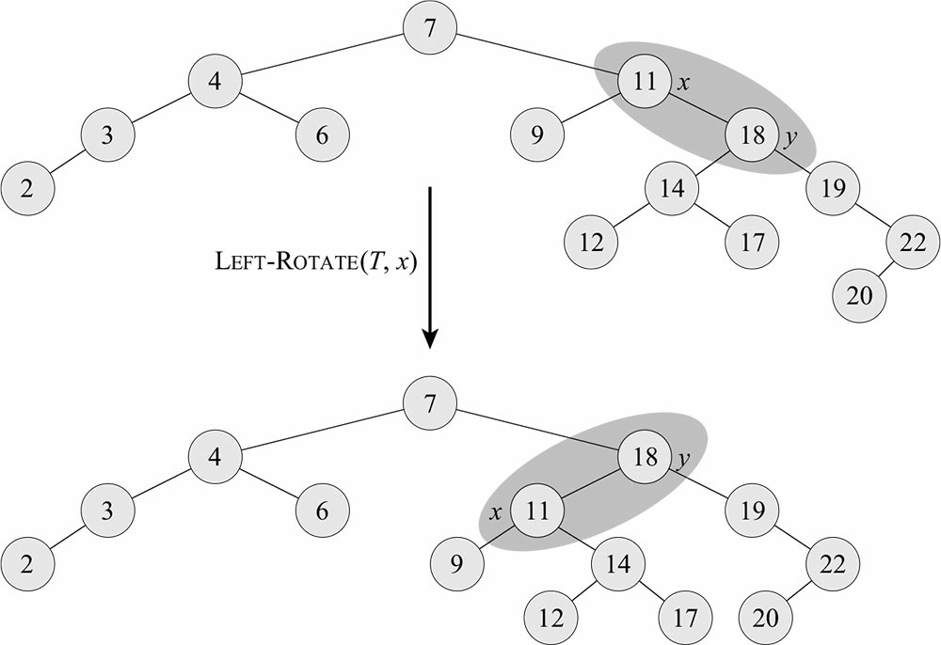
Rotações 3/3

Slide 10
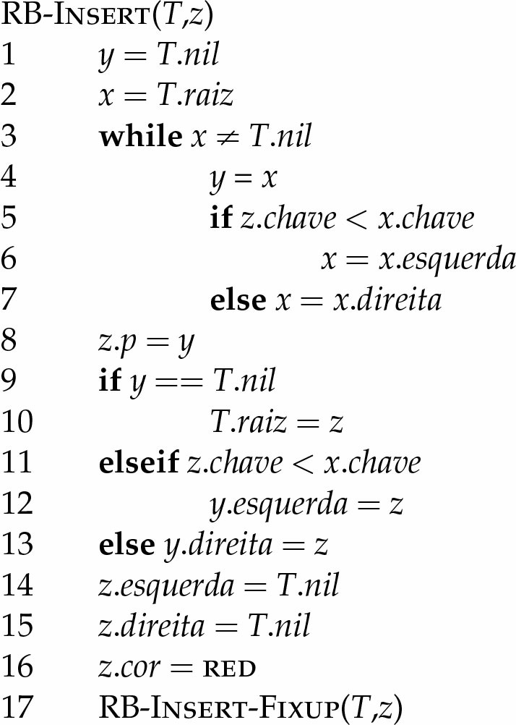
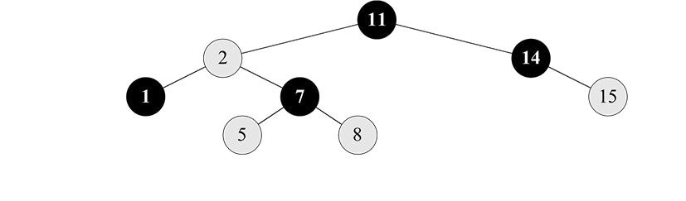
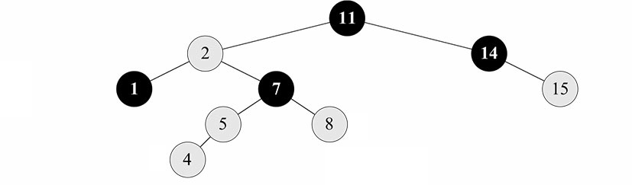
Inserção em árvore rubro-negra
4

Slide 11
Qual propriedade foi violada?
Todo nó é vermelho ou preto
A raiz é preta
Toda folha (NIL) é preta
Se um nó é vermelho, então seus filhos são pretos
Para cada nó, todos os caminhos simples do nó até folhas descentes contém o mesmo número de nós pretos

Slide 12
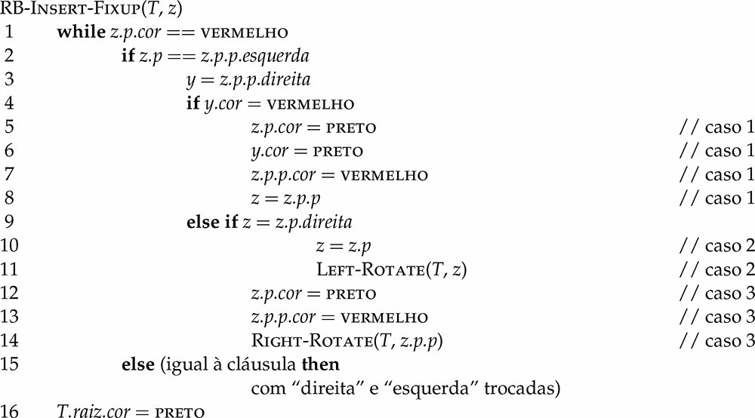
Ajuste da árvore rubro-negra

Slide 13
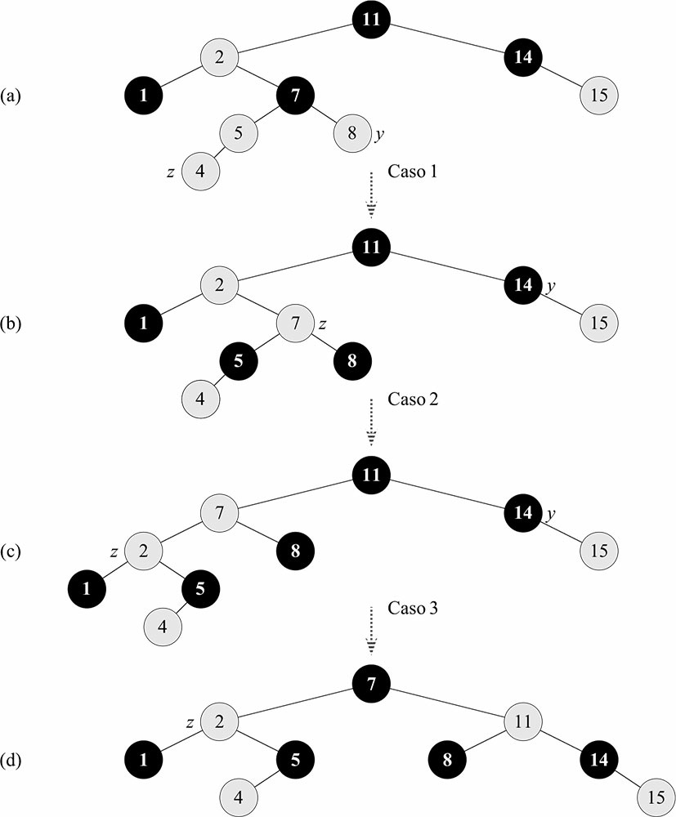
Caso 1: tio de z é vermelho

Slide 14
Caso 2: tio de z é preto e z é filho à direita

Slide 15
Caso 3: tio de z é preto e z é filho à esquerda

Slide 16
Qual o custo para ajustar a árvore rubro-negra?
O(log n), pois
  h = O(log n)
  Cada iteração no while é O(1)
  O while somente repete se entrar no Caso 1
  A cada execução do Caso 1 o z diminui 2 níveis
  Na pior hipótese o while inicia na folha e termina raiz

Slide 17
Conclusões
 | Pior caso
 | Pesquisa | Inserção | Remoção
Sem balanceamento | O(n) | O(n) | O(n)
Completamente balanceada | O(log n) | O(n) | O(n)
Balanceada (Ex.: Rubro-negra) | O(log n) | O(log n) | O(log n)

Slide 18
Referências
CORMEN, T.; LEISERSON, C.; RIVEST, R.; STEIN, C.. Algoritmos: teoria e prática. e. ed. Rio de Janeiro: Elsevier, 2012.

Slide 19
Dúvidas
Email
  helder.seixas@ifnmg.edu.br
Fóruns
Monitoria
?

